Slide 1
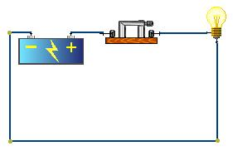
KIỂM TRA BÀI CŨ
Câu hỏi: Em hãy nêu bản chất dòng điện trong kim loại và bản chất dòng điện trong chất điện phân?
E

Slide 2
Chương 3: Dòng điện trong các môi trường
Kim loại
Dẫn điện
Chất rắn
Đèn
Chất ĐP
Dẫn điện
Chất ĐP
Đèn
Chất khí
Chất khí
Đèn

Slide 3
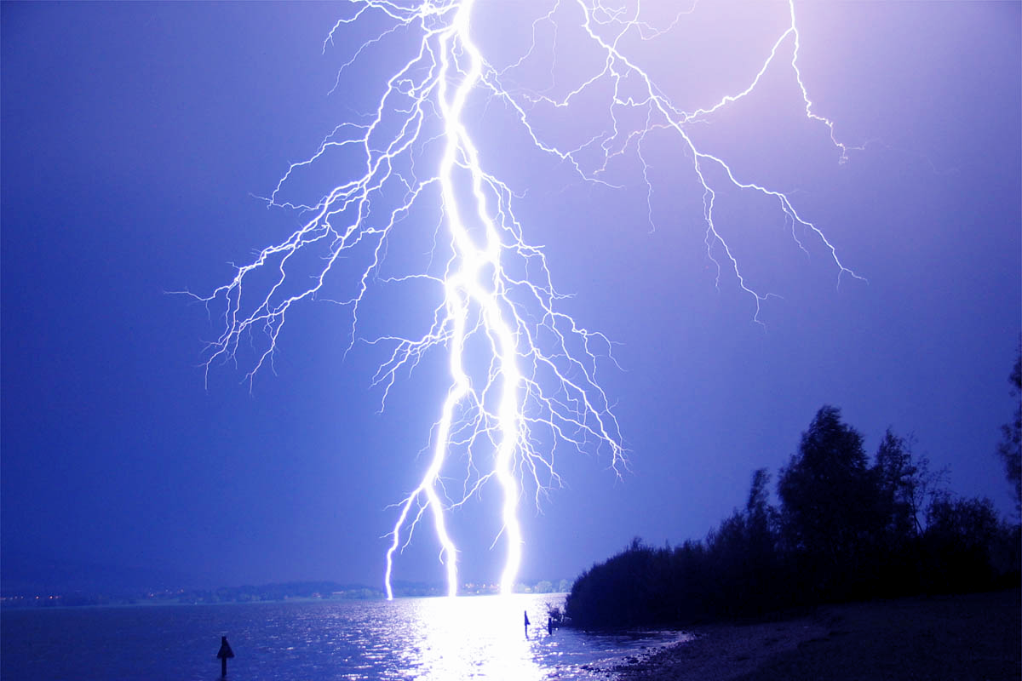
BAØI 15
DÒNG ĐIỆN TRONG CHẤT KHÍ

Slide 4
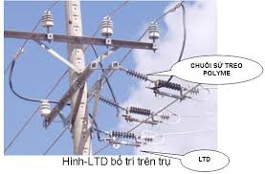
BAØI 15
DOØNG ÑIEÄN TRONG CHAÁT KHÍ
I. CHAÁT KHÍ LAØ MOÂI TRÖÔØNG CAÙCH ÑIEÄN

Slide 5
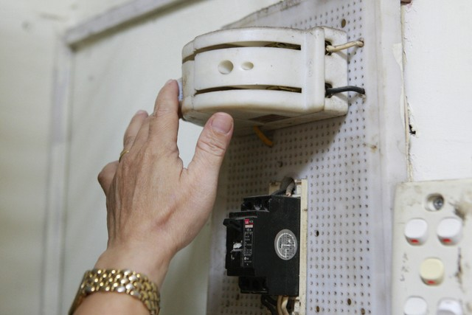
Hãy
ngắt điện
khi có
hỏa hoạn!

Slide 6
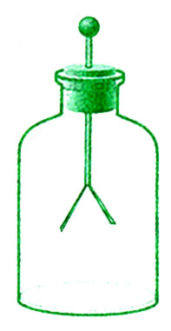
BAØI 15
DOØNG ÑIEÄN TRONG CHAÁT KHÍ
++++++++++++++++
II. SÖÏ DAÃN ÑIEÄN CUÛA CHAÁT KHÍ TRONG ÑIEÀU KIEÄN THÖÔØNG
+
* Thí nghiệm 1

Slide 7
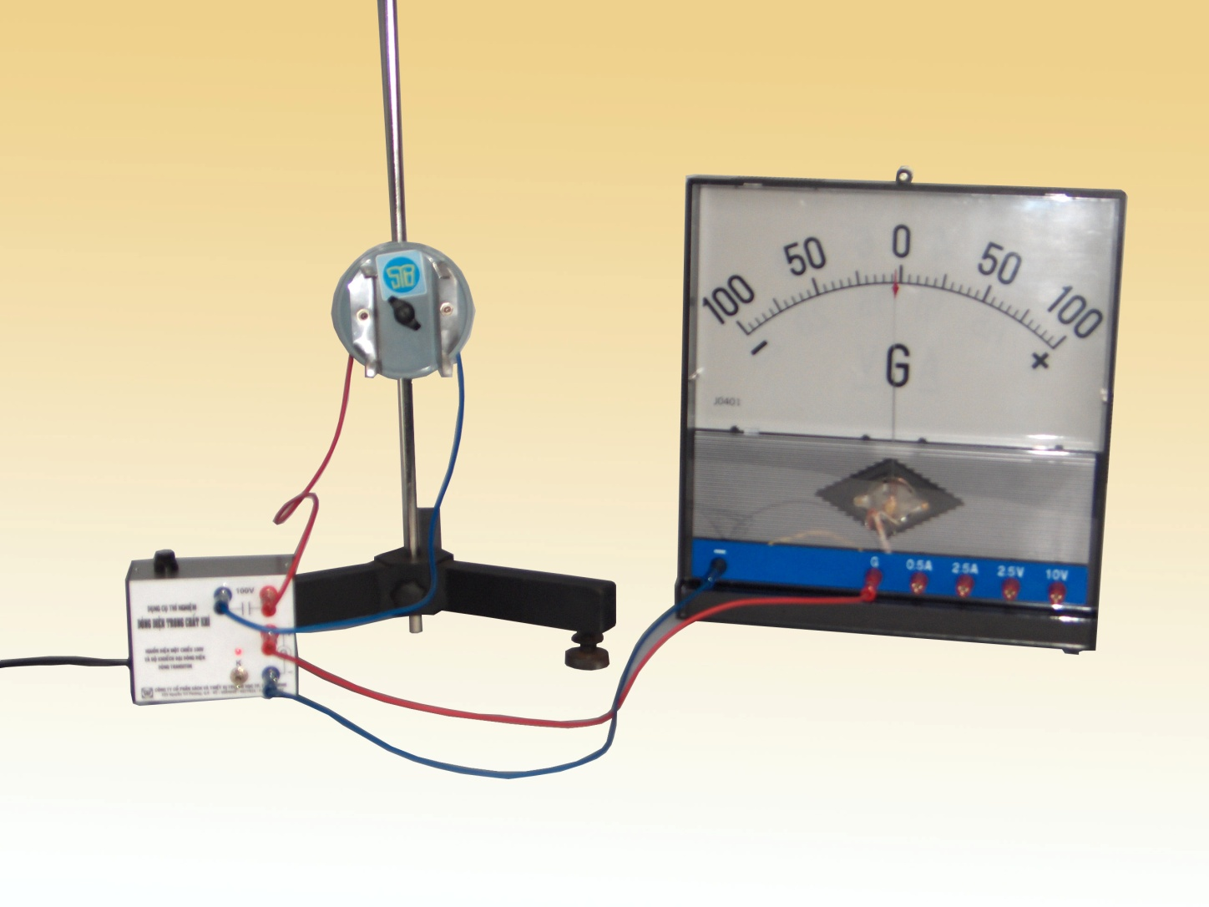
BAØI 15
DOØNG ÑIEÄN TRONG CHAÁT KHÍ
II. SÖÏ DAÃN ÑIEÄN CUÛA CHAÁT KHÍ TRONG
ÑIEÀU KIEÄN THÖÔØNG
* Thí nghiệm 1
* Thí nghiệm 2

Slide 8
+
+
+
+
+
+
+

Slide 9
+
-
+
+
+
-
-
+
+
+
-

Slide 10
BAØI 15
DOØNG ÑIEÄN TRONG CHAÁT KHÍ
III. BẢN CHẤT DÒNG ĐIỆN TRONG CHẤT KHÍ
1. Sự ion hoá chất khí và tác nhân ion hoá
Quá trình ion hóa do tác nhân ion hóa
Ban đầu chất khí gồm các phân tử trung hòa
Tác nhân ion hóa biến phân tử trung hòa thành ion dương và electron
Electron kết hợp với phân tử trung hòa thành ion âm

Slide 11
KHI CHƯA CÓ ĐIỆN TRƯỜNG
-
+
+
+
+
+
-
-
-
+
-

Slide 12
KHI CÓ ĐIỆN TRƯỜNG
-
+
+
-
+
-
+
-
+
-
+
-
+
-
E

Slide 13
* Sự phụ thuộc của I theo U
BAØI 15
DOØNG ÑIEÄN TRONG CHAÁT KHÍ
III. BẢN CHẤT DÒNG ĐIỆN TRONG CHẤT KHÍ
2. Quá trình dẫn điện không tự lực của chất khí
I
I(A)
c
U nhỏ : I tăng theo U
U đủ lớn : I đạt giá trị bão hòa I = I_{bh}
U quá lớn : I tăng nhanh khi U tăng
a b
I_{bh}
O
0
U_{đủ lớn}
U_{quá lớn}
U(V)
U
* Kết luận: Quá trình dẫn điện không tự lực không tuân theo định luật Ôm

Slide 14
CỦNG CỐ
So sánh bản chất dòng điện trong kim loại, trong chất điện phân và chất khí?
MÔI TRƯỜNG | KIM LOẠI | CHẤT ĐIỆN PHÂN | CHẤT KHÍ
HẠT TẢI ĐIỆN
SỰ DẪN ĐIỆN
TÁC NHÂN HỖ TRỢ
Electron
tự do
Ion dương và ion âm
Ion dương, ion âm và electron
Tốt, kém hơn
kim loại
Rất kém
Rất tốt
Không cần
Không cần
Tác nhân
ion hoá

Slide 15
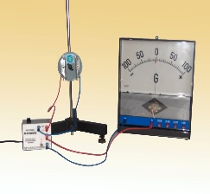
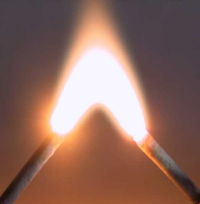
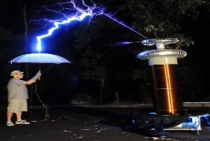
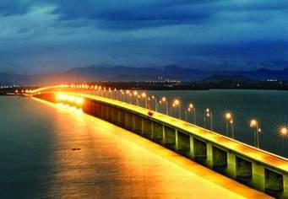
Trò chơi ô chữ
1
 |  |  | K | H | Ô | N | G | T | Ự | L | Ự | C
 |  |  |  | I | O | D | Ư | Ơ | N | G
 |  | T | Á | C | N | H | Â | N | I | O | N | H | Ó | A
 |  |  |  | S | Ự | I | O | N | H | Ó | A
E | L | E | C | T | R | O | N | V | À | I | O | N | Â | M
 |  |  |  |  |  | C | H | Ấ | T | K | H | Í
2
3
4
5
6
Q
Q
Q
Q
Q
Với dòng điện trong chất khí những loại hạt tải điện nào chuyển động ngược chiều điện trường?
Q
Môi trường nào chứa ba loại hat tải điện ( ion âm, ion dương, electron) trong điều kiện thường ?
Ngọn lữa ga, Tia tử ngoại của đèn thủy ngân
tác động vào chất khí gọi là gì?
Quá trình dẫn điện chỉ tồn tại khi tạo ra hạt tải điện trong chất khí gọi là gì?
Với dòng điện trong chất khí loại hạt tải điện nào chuyển động cùng chiều điện trường ?
5
Quá trình tạo ra hạt tải điện
trong chất khí gọi là gì?
3
4
1
6
2

Slide 16
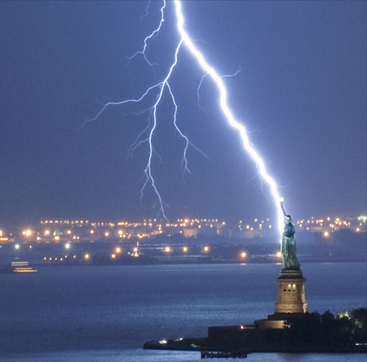
TIA SÉT

